Slide 1
Chapitre 3: Les lentilles minces

Slide 2

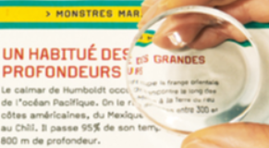
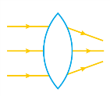
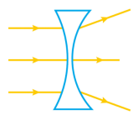
I- Les 2 types de lentilles
Lentille convergente
Lentille convergente

Slide 3
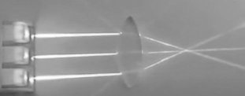
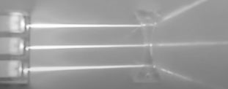
I- Les 2 types de lentilles
Lentille convergente
Lentille divergente

Slide 4
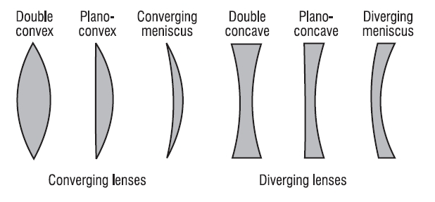
Conclusion
Les lentilles à bord épais sont dites convergentes.
Les lentilles à bord mince sont dites divergentes car elles font diverger des faisceaux parallèles de lumière.
Les lentilles convergentes
Les lentilles divergentes

Slide 5

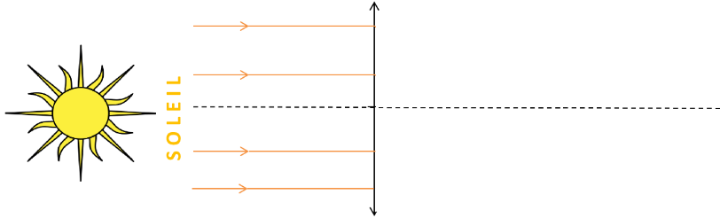
II- Foyer et distance focale d’une lentille convergente.
Expérience
Une lentille convergente est placée face au Soleil de façon à obtenir la
plus petite tâche lumineuse possible sur une feuille.
Une lentille convergente fait converger les rayons du Soleil en un
point F appelé foyer de la lentille.

Slide 6
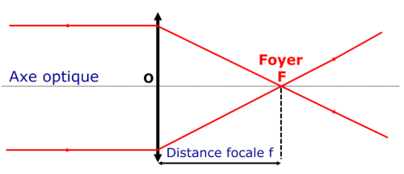
Conclusion
Le foyer F d’une lentille convergente est le point où se concentre l’énergie d’un faisceau de rayons de lumière parallèles.
La distance focale f est la distance entre le foyer F et le centre O de la lentille.

Slide 7
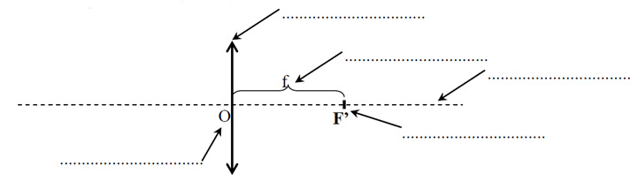
Application
A l’aide du vocabulaire, légende le schéma.

Slide 8
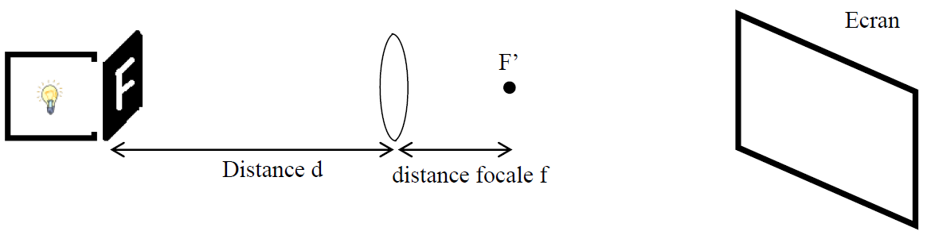
III- Formation d’une image avec une lentille convergente
Place un F lumineux (devant la source lumineuse) à une distance
supérieure à la distance focale de la lentille.
Observations
On peut obtenir l’image nette renversée d’un objet sur un écran

Slide 9
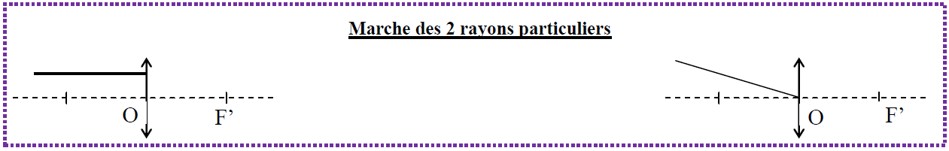
III- Formation d’une image avec une lentille convergente
Représentation géométrique :
R1: Tout rayon qui arrive sur la lentille parallèlement à l’axe optique converge en passant par le foyer F’.
R2: Tout rayon passant par le centre optique O de la lentille n’est pas dévié.

Slide 10
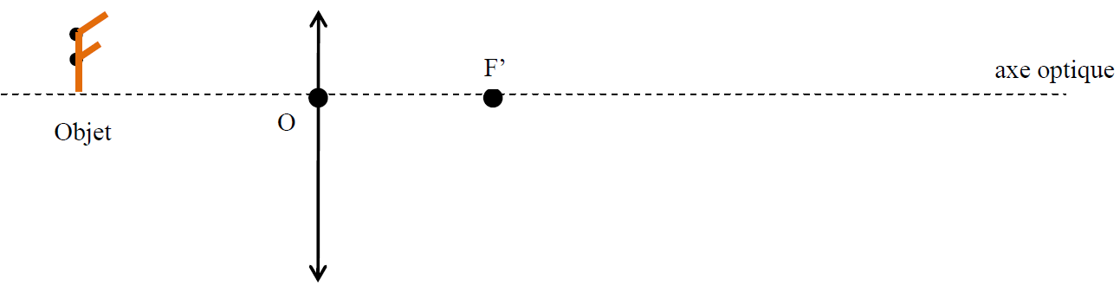

III- Formation d’une image avec une lentille convergente
Représentation géométrique :
Image

Slide 11
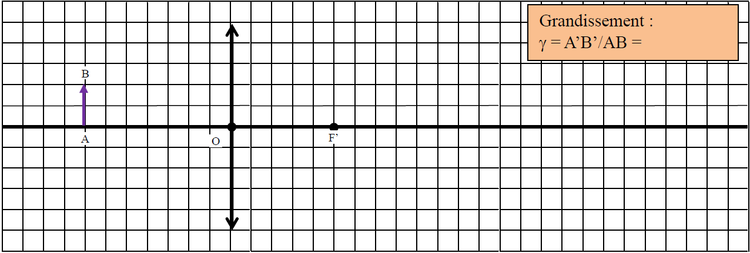
III- Formation d’une image avec une lentille convergente
Représentation «plus classique» dans le plan: Dessine l’image
A’B’ de l’objet AB

Slide 12
Conclusion
Avec une lentille convergente, on peut obtenir une image
sur un écran si la distance objet-lentille est supérieure à la
distance focale. L’image obtenue est alors renversée.

Slide 13
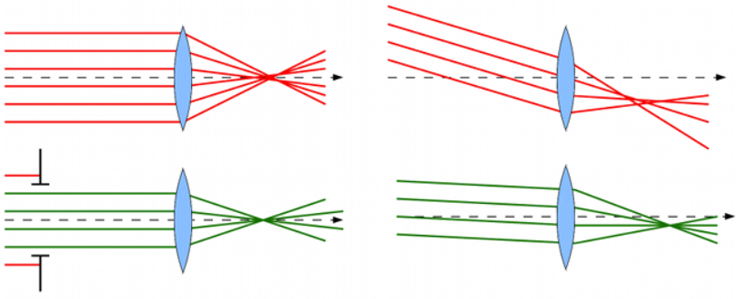
IV- Conditions de Gauss
Comment obtenir une image nette ?

Slide 14
Conclusion
Les conditions de Gauss sont obtenues lorsque les rayons lumineux possèdent un angle d'incidence très faible par rapport à l'axe optique, et en sont peu éloignés.

